Slide 1
01_SNS_04保護者
ともに学ぶ。考える。
インターネット安全教室
～大人もこどもも一緒に学び、考える。インターネットとのつきあい方～
Notes:
教材 ver.1_20190830
当教材について
スライド教材のノートには以下の内容が記載されております。
・【導入時のポイント】または【ポイント】・・・導入時、またそのスライドでかならずふれるべきこと
・【進行のポイント】または【ポイント】・・・進行時、またそのスライドでかならずふれるべきこと
・《講師のセリフ例》・・・ポイントを踏まえて話す内容
・<問いかけ>・・・児童に問いかける場面
・<クリック>・・・アニメーション設定されたスライドを動かすときにクリックする。
※ポイントさえ押さえていれば、話し方、問いかけの場面などは、講師の判断で変化させてかまいません。
【バージョン】
20190830_ver1
【ポイント】
・自己紹介
・今日の講座の内容
《講師のセリフ例》
はじめまして。
私はIPAインターネット安全教室の講師を務めます
△△△の○○です。
今日はネットリテラシー、情報モラル、情報セキュリティについて、
共に学び、考える、インターネット安全教室を行います。
今日、ここに集まった仲間と一緒に「考える」、そんな教室にしたいと思います。
よろしくお願いします。

Slide 2
当教材は試行版になります
正式版がIPAサイトにてリリース後はこちらの教材は使用できません。
正式版リリースまでの試行教材としてご利用ください。
正式版とは内容は変更される可能性がございます。
試行版についての御利用者様のご意見をお待ちしております。
お気づきの点がございましたら 下記までお寄せください。
IPAインターネット安全教室事務局まで
ipa@edu-net.co.jp

Slide 3
SNS
対象：保護者

Slide 4
本教材の使用方法 SNS_保護者
テーマ①SNS教材のねらい
SNSとは？SNSの可能性、利点も確認した上で、個人情報拡散や危険な「出会い」などの
負の面があることを理解し、対応する力をつける。
本教材のねらい
現在、SNSサービスが多様化し、世代別に利用SNSに違いがある。しかし、SNSへの投稿はインターネットという情報伝達の手段を使用する上で不易な特徴（拡散性、記録性等）があるといわれており、押さえておくべきポイントは同じである。この教材では保護者の視点から、子ども達のSNS利用状況を確認し、考えられるトラブル事例を伝えることを目的としている。また保護者の責任として、SNSの年齢制限や使用時のメリットデメリットなどを子どもと話し合って使う必要性があることを伝える。
指導のポイント
子ども達のICT機器利用状況、またSNS利用状況を確認し、より安全に有益に使用する方法を考える必要があることを確認する。SNSをめぐるトラブル事例等を紹介、SNSは有益なサービスではあるが、デメリットもしっかり意識して付き合うことが重要になる。保護者としてICT機器を子どもに使用させる場合には、フィルタリング機能（ペアレンタルコントロール参照）を付けるなど、子どもの使用状況を把握する必要性、また大人としてトラブルや相談には応えていただけるよう伝える。
お伝えしたいこと
新しいサービスについていく必要はありません。
わからないことは子どもに聞く姿勢で一緒に安全な使用方法を考えましょう。

Slide 5
第14回IPA「ひろげよう情報モラル・セキュリティコンクール」2018年度標語部門最優秀賞
大阪府 桃山学院高等学校 2年（当時） 郷司 篤希さん
https://www.ipa.go.jp/security/event/hyogo/2018/sakuhin_hyogo-gp.html 20190714引用
Notes:
【導入時のポイント】
クイズを使って標語を紹介する
《講師のセリフ例》
これは、「ひろげよう情報モラル・セキュリティコンクール」で最優秀賞を取った〇〇生の作品です。
さて、この部分に入る言葉を考えてみてください
【進行のポイント】
最初のアイスブレイクで興味を持ってもらう
《講師のセリフ例》
では答えてもらいたいと思います！
となり同士で話し合ってみてください！

Slide 6
第14回IPA「ひろげよう情報モラル・セキュリティコンクール」2018年度標語部門優秀賞
大阪府 桃山学院中学校 1年（当時）金城 百華さん
https://www.ipa.go.jp/security/event/hyogo/2018/sakuhin_hyogo-gp.html 20190714引用
Notes:
【導入時のポイント】
クイズを使って標語を紹介する
《講師のセリフ例》
これは、「ひろげよう情報モラル・セキュリティコンクール」で最優秀賞を取った〇〇生の作品です。
さて、この部分に入る言葉を考えてみてください
【進行のポイント】
最初のアイスブレイクで興味を持ってもらう
《講師のセリフ例》
では答えてもらいたいと思います！
となり同士で話し合ってみてください！

Slide 7
青少年が利用するICT機器
出典：内閣府「平成29年度青少年のインターネット利用環境実態調査報告書」
Notes:
【導入時のポイント】 小学生のうちはゲーム利用の方が多いが、中学校、高校にあがるとスマホ利用の方が多い
《講師のセリフ例》
こちらは内閣府が発表したネット利用の実態調査結果です。
これを見ると小学生のうちはゲーム機利用が多いのですが、中学生、になるとスマホ利用が増加します。
高校生になるとほとんどの子どもがスマホ利用しているようです。
みなさんのお子さんの利用状況はいかがでしょうか？
【参考】内閣府「平成29年度青少年のインターネット利用環境実態調査報告書
https://www8.cao.go.jp/youth/youth-harm/chousa/h29/net-jittai/pdf/2-1-1-1.pdf

Slide 8
子どもも大人も ネットを賢く使う
Notes:
【導入時のポイント】 スマートフォン所持率が年々上がっています、大人も子供もかしこく使くことを学ぶことが求められています。
《講師のセリフ例》
禁止することでは守れなくなってきています。おとなでもトラブルに巻き込まれています。

Slide 9
子供たちを とりまく現状
Notes:
【導入時のポイント】
子どもたちの使用状況
《講師のセリフ例》
子どもたちをとりまく現状はどうなのでしょうか？
インターネット利用実態調査の結果もお知らせさせていただきます。

Slide 10
2018年度中学生16486人 使ったことがあるSNSサービス
YouTube
LINE
Twitter
instagram
Facebook
SNOW等
TikTok
ミックスチャネル
ツイキャス等
出典：「(株)教育ネット2018年度調査」
Notes:
【導入のポイント】
中学生が利用するネットサービスを確認 SNSサービスのグラフ
中学生の16486人の実態調査の結果
★こちらのグラフは埋め込みです。
グラフをクリックし、右のフィルタマークより、項目を選んで表示することも可能です。
《講師のセリフ例》
では実際に中学生がどのようなネットサービスを利用しているのかを
アンケート結果からご覧いただきます。
下に色々なサービス名が書かれてますが、みなさんお分かりになりますか？
【進行のポイント】
リアルなこどもたちの状況を知ってもらう

Slide 11
知ってますか？
SNSには年齢制限があるサービスもあります。
動画共有サイトにも年齢制限があるんだ！
Notes:
【導入時のポイント】
SNSサービスによって制限などがあることを知ってもらう
《講師のセリフ例》
実は子供たちが良く利用している動画サイトには年齢制限がありますが知っていましたか？（挙手してもらう）
知っていれば答えてもらう、知らなければー何歳だと思いますかか？（挙手してもらう）

Slide 12
利用規約の一部抜粋【例】
12. 本サービス条件を受諾する能力
本サービスは13歳未満の子供による利用を意図していません。あなたが13歳未満の場合、ウェブサイトを利用しないで下さい。
あなたに、より適しているサイトが他にも沢山あります。あなたにそのサイトが適しているか、ご両親に相談してください。
13歳から
Notes:
【導入時のポイント】
利用規約に年齢制限があることを伝える
《講師のセリフ例》
こちらは一例ですが、このような利用規約があるSNSもあります。
【進行のポイント】
利用規約には保護者の責任であることを理解してもらう
《講師のセリフ例》
ここには、『みんなにはもっとふさわしいサービスがあるよ、おうちの人に相談してね』と書いてあります。
つまり、それだけトラブルや、悪意のあるものがあるという意味なのです。
保護者の責任のもと、利用しなくてはなりません。

Slide 13
なぜ年齢制限があるの？
子どもの好奇心を悪用する
「エルサゲート」動画
子ども向けと見せかけて人気キャラクターの動画を装い、子どもがショックを受けるような不適切な内容を持つ動画などが出回っています。
Notes:
【導入時のポイント】
年齢制限がなぜあるのかを伝える。
《講師のセリフ例》
エルサゲートという言葉を聞いたことがある方いらっしゃいますか？（挙手してもらう）
スライドを読み上げる。
【進行のポイント】
どういうものがあるのかを具体的に伝えて、年齢制限がある理由を知ってもらう。
《講師のセリフ例》
動画がすべて悪ということではありません、素晴らしいものもたくさんあります。
ただ、中には悪意がある動画もあるということを知っておいてください。

Slide 14
対策
子どもが閲覧する動画やサービスを知る。
子どもに一人で利用させない。
子どもが安全に利用できる動画やアプリを使用する。
動画閲覧の有効性も理解し、
節度ある活用をする。
Notes:
【導入時のポイント】
インターネット上のサービスを使わせるときは（動画や、ゲーム等）保護者の管理の下で使用させることが必要だということを伝える。
《講師のセリフ例》
動画だけではありません、インターネット上のサービスであるSNSやアプリなどはいいものもあり、悪意のあるものもありますので、
子どもたちがどんな内容を利用するのかを確認してから使わせることは大切になってきています。
【進行のポイント】
年齢制限があるのには理由があり、インターネット上の様々なサービスは保護者の責任の下使わせることを促す
《講師のセリフ例》
それでは、どうすればいいのかというところをまとめてみましょう
～読み上げる
これらの対策をとることで、トラブルや、悪意あるものから子供たちを守れるのです。

Slide 15
投稿が手軽なアプリやサービス
写真や動画の撮影、投稿が 手軽なアプリ、サービスの台頭。
観てるだけ！⇒時間を使っていないかな？
撮影しただけ！⇒残せるものかな？
投稿してみた⇒
個人情報の公開になることは理解できて
いたかな？
Notes:
【導入時のポイント】 どんどん増えるサービス、身近に、手軽に使える環境になっていることを伝える
《講師のセリフ例》
子どもたちの環境は益々多様化していき、さらに手軽になっています。
どんなふうに使用し、気を付けているかを問いかけていくことが大切になってきています。
【進行のポイント】 具体的にどんなことに気を付ければいいのかについて例を挙げて伝える
《講師のセリフ例》
子どもたちは、『見てるだけー』『撮影してみたー』『投稿してみたー』
と楽しいことに好奇心いっぱいでやってみます。
そんな時、問いかけたり、どんなふうに利用したのかを一緒に見たり、考えたりして
あげてください。

Slide 16
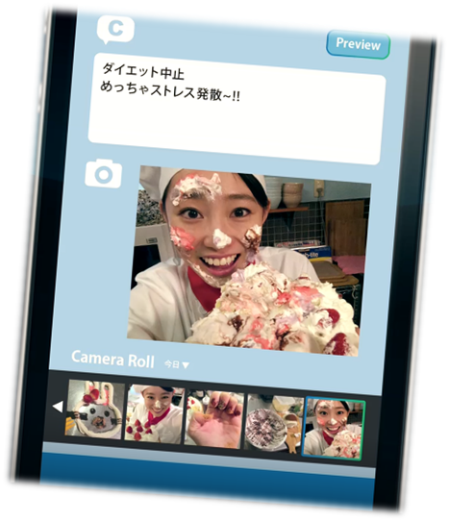
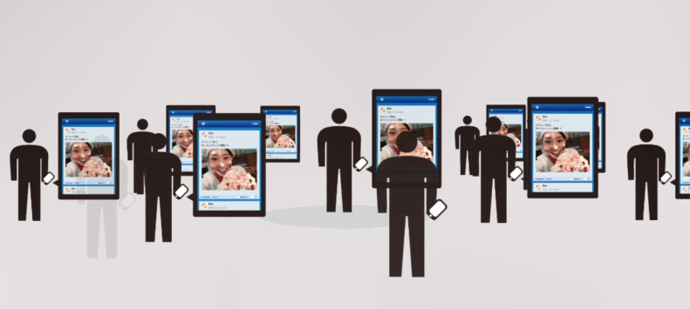
「無断転載」される
転載された動画、画像を本人は
消すことができません。
Notes:
(導入のポイント)
動画が転載されるリスクがについて
《講師のセリフ例》
動画サービスなどのSNSに投稿したものは、それを見ている人によってコピーされ転載されることもあります。
更に拡散する可能性もあります。
みなさまもお気づきかと思いますが、このように転載されてしまうと
自分自身で動画や画像を消すことはできません。
そのようなサービスを使用している自覚が必要になります。
画像引用先:
あなたの書き込みは世界中から見られてる －適切なSNS利用の心得－
https://www.youtube.com/watch?v=tVZSuGkmnGQ
3:08スクリーンショット一部トリミング
上記動画6:44スクリーンショット一部トリミング

Slide 17
24時間で消える？機能
24時間で
消えるから大丈夫！
「匿名だし…」
「消えるし…」
「友達しか見ないし…」
→安易な投稿がネット上に残って
一生つきまとう可能性
Notes:
【導入時のポイント】 24時間で消える機能だからと言って、安易に過激な投稿をしてしまうケースが増えている。
それを保存されたり、転送されたり、拡散されることもあることを伝える。
《講師のセリフ例》
2013年頃にもSNSに問題となるような写真が投稿され、バッシングされたことがありましたが、
最近は「写真」から「動画」になったのが特徴といえます。
また今回の一連の騒動の動画の多くが、SNSの公開期間限定機能を使って投稿されています。
彼らは匿名だし、消えるし、友達しか見ないだろうし・・・とリスクを低く見積もっていたのです。
しかし炎上した情報はネット上に残って、進学や就職の妨げになることもあり、一生付きまとう可能性がある、
ということは子供たちに伝えていく必要があるかと思います。
【進行のポイント】 その結果、将来に大きく影響を及ぼすこともあることを伝える。
《講師のセリフ例》
炎上しても、しなくてもネット上には長い期間情報が残り、検索すれば将来にわたり情報は出てくることもあるのです。
そこまで、考えなていない状況で安易に投稿してしまっている子供たちを守るには保護者の方の協力がなくてはなりません。

Slide 18
コメント投稿
投稿者の特定、コメント投稿者の特定も可能
衝動的な使用が思いがけない事態を招くことに。
動画投稿者に対し、
誹謗中傷コメントを書きこんだ中学生。
誹謗中傷を書いた中学生が特定される。
動画投稿者が当該中学生の通う中学校にクレームの電話を入れる。
その様子を動画コンテンツとしてチャンネルにアップ。
コメント投稿のほとんどが、
称賛もしくは誹謗中傷といわれています。
そのコメントの書き込みもインターネットへの投稿であることを意識する必要があります。
当該中学生は注目を集めることになり、不登校、転校することになった。
Notes:
【導入時のポイント】 コメントも投稿と同じことを理解してもらう
《講師のセリフ例》
自分で情報、動画、写真をアップ（投稿）してないと、『やってないよ』と
いう子がいます。でも実は動画サイトなどへのコメントも投稿なのです。
【進行のポイント】 安易に批判的なコメントを書いた場合の思いもよらない事例を知ってもらう。
《講師のセリフ例》
こちらは、軽い気持ちでコメント欄に感想を書いたときにおこった事例を変わりやすく
図にしたものです。～図を説明～
こういう、子供たちの投稿を待っていて見つけたらわざと炎上させようとする、
悪意ある利用者も現在はたくさんいるのです。

Slide 19
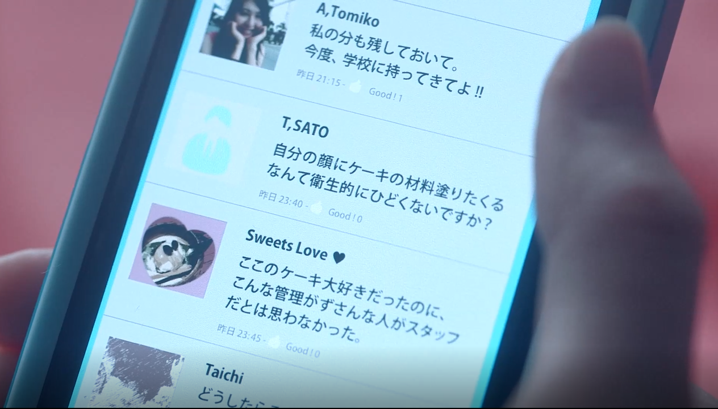
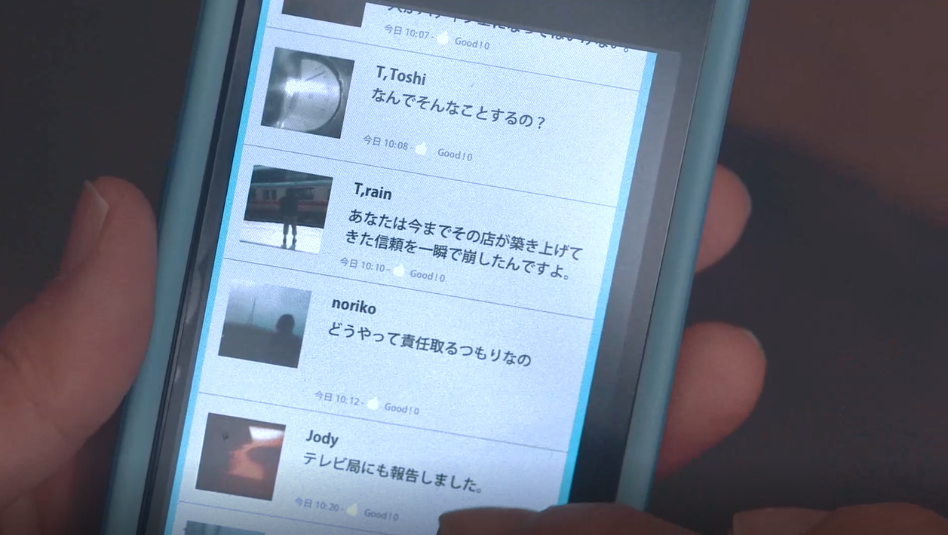
保存・転載・拡散・特定（ネット私刑）
Notes:
【導入時のポイント】
コメントだけではなく、悪ふざけ動画、気晴らしに取った写真、ウケ狙い等を投稿してしまうと
それが不適切なものであればあるほど、ネット私刑、ネット公開私刑ということにもなりかねないことを知ってもらう。
《講師のセリフ例》
つい、魔が差して、ノリで、等軽い気持ちで悪ふざけ投稿、コメント、動画、写真をアップしてしまうと
保存され、転載、拡散されて、本人特定されてしまうのです。
わたくし（私）に刑罰の刑と書いて、公開私刑、ネット私刑などと言われています。
このような方法で、裁かれた後もネット上で半永久的に個人を特定され、
ずっと責めを負っている子供たちが増えています。
もちろん、本人がやってはいけないことをしたのですが・・・
さらには、家族、家族の職場、関わっている友達の電話番号や、住所までが公開されている子供たちもいるのです。
画像引用先:
あなたの書き込みは世界中から見られてる －適切なSNS利用の心得－
https://www.youtube.com/watch?v=tVZSuGkmnGQ
3:08スクリーンショット一部トリミング
上記の動画の3:58、5:38の

Slide 20
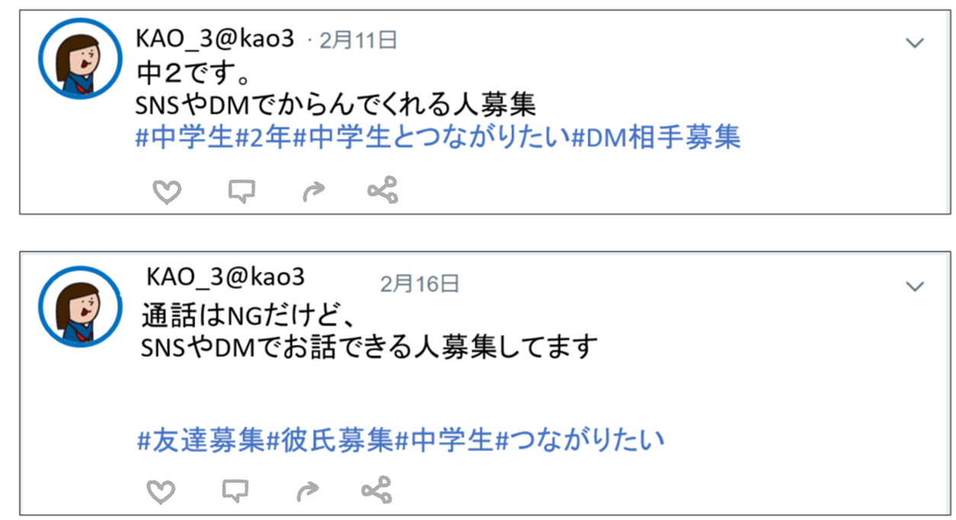
SNSで交流が容易 ＃ハッシュタグ
SNS風イメージ画像
Notes:
【進行のポイント】 文字だけでやりとりすることから気軽に知らない人と
繋がってしまう子供たちの現状を伝える
《講師のセリフ例》
手軽に簡単につながってしまう、
あまり深く考えずに、発信、投稿してしまう子供たち、
このように掲示板で募集している子もいます。これは、同じくらいの年齢の
人だけが見ているなど、あまり危機感なく使っているのです。危険性を伝える必要がありますね。

Slide 21
身近なSNSトラブルは？
トークアプリ使用時の
トラブル
Notes:
【進行のポイント】
動画の次に使われてるSNSサービス、トークアプリの現状を伝える
《講師のセリフ例》
次に子どもの利用率が高いトークアプリのトラブルについて紹介します。

Slide 22
コミュニケーショントラブル
文字のみの交流
言葉の省力
主語抜き文
⇒お互いの認識
違いを生みやすい
ともだちグループ（８）
B子
まじ今日あいつうざく
なかった～？
A子
今日も話しかけてきたよね草
C子
超こまったわ～。めいわく
「自分のことかもしれない」
と不安をあおる言葉を書く。
Notes:
【導入時のポイント】
トークアプリトラブル事例 （コミュニケーショントラブル）
《講師のセリフ例》
警察庁発表の事件被害事例では外部とつながるSNSサービス経由が多く報告されていますが、
学校現場でのネットトラブルは主に友達同士がつながるトークアプリで起きます。
たとえばこのようなやり取りがグループチャット（子供たちはグルチャと略します）で行われています。
※スライドの「アニメーション」を見せる。
このスライドのようにグループのチャットで「自分のことかもしれない」と不安をあおる書き込みをすること
が最近よく聞くトラブルのひとつです。

Slide 23
プロフィールメッセージ
P子 (^_-)-☆
テスト前でしんどいのに
なんではなしかけてくるんだろ
マジでうざすぎ
トークアプリ プロフィールメッセージイメージ画
Notes:
【導入のポイント】
身近なコミュニケーショントラブル
《講師のセリフ例》
トークアプリの話の内容だけではありません。プロフィール欄のアイコン下部のコメント欄に
悪口やその時の感情を吐き出しているケースも多く見受けられます。
【参考】
Https://karakuri.link/8826

Slide 24
トークアプリの特徴
メリット
スピードの速さ、リアルタイム
拡散性、確実性、手軽。
デメリット
表情が見えないので気持ちの
いきちがいがおこることもある。
スタンプも万能ではない。
衝動的な判断をしない。
コミュニケーションをトークアプリにたよらない。
Notes:
【導入時のポイント】 トークアプリの特徴をまとめる
《講師のセリフ例》
読み上げる

Slide 25
ネットが悪い？スマホが悪い？
モラルに反することは、現実世界でも
ネット世界でもやってはいけない。
Notes:
【導入時のポイント】
スライドのとおり
《講師のセリフ例》
機器の操作方法は子どもたちの方が我々大人より早く覚え詳しいですが、判断力は未熟です。
判断力を身に付けさせることが重要です。
ネットの世界も現実の世界も同じようにやってはいけないものはいけないのです。

Slide 26
子どもたちの 使用状況を 知ることが大切。
わからないことは聞く姿勢も大事
Notes:
【導入時のポイント】
トラブルの初動対応に関係することもあるので、子どもの利用状況を把握しておくのが大切。
《講師のセリフ例》
インターネットはいろいろなことができます。子どもが日ごろどのようなインターネット上のサービスを使っているか、ある程度把握しておく必要があります。
把握していないと、万が一、子どもがネット上のトラブルに合ったときの対応が遅れてしまうことがあります。
ネット上のサービスは子どものほうが流行に敏感で、いろいろ知っていることもあります。
そんな時は子どもに訊ねてみるのいいでしょう。ネットに関する会話を重ねることは、子どもの判断力を養うことにもつながります。

Slide 27
投稿の結果を想像させ適切な使い方を 話し合う。
Notes:
【導入時のポイント】 インターネットのトラブルや問題について対策を考えよう。
《講師のセリフ例》
使ってはいけないなどの禁止だけではなく、『それってどうなるのかな？』等
子ども自身が自分で想像できるようにさせてあげてください。
判断力を育ててあげることが一番の予防策と考えます。

Slide 28
子どもたちが
困った時に 相談できる存在になる。
Notes:
【導入時のポイント】 インターネットのトラブルや問題について対策を考えよう。
《講師のセリフ例》
そして、今、一番求められていることは
子どもが困った時に相談できる存在になることです。
普段からコミュニケーションを取っておくことが大切です。
相談役として頼ってもらう存在になることが
子どもたちを大きなトラブルから守ることにつながるのです。
ネットの知らない大人にではなく、身近にいる皆さんに相談できる。
そういう環境が必要とされています。

